Slide 1
Automatic detection of early gastric cancer in endoscopic images using a transferring convolutional neural network
汇报人：刘名桂
时间：2019年3月6号

Slide 2
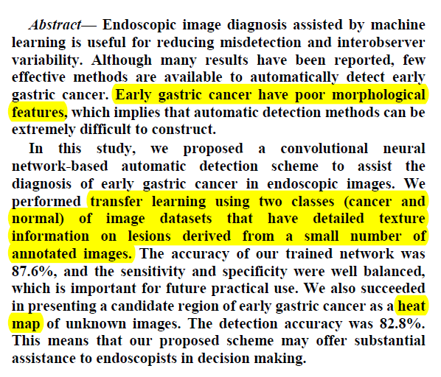

Slide 3
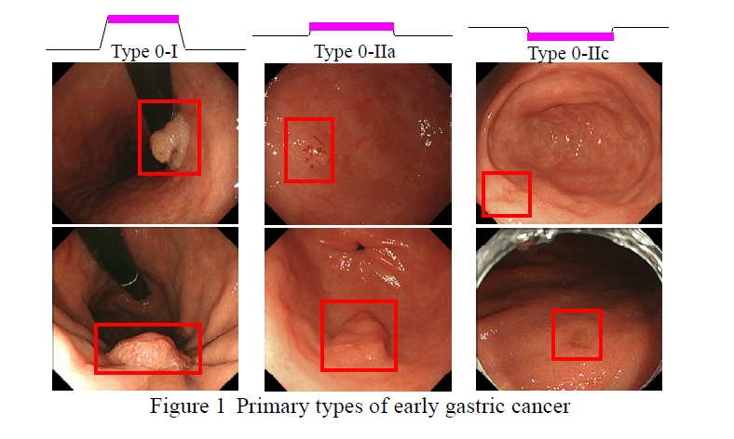
早期胃癌的主要类型

Slide 4
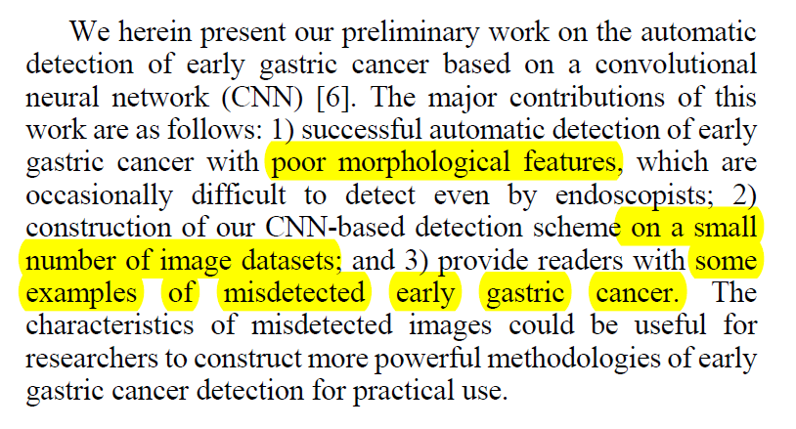
Major contributions

Slide 5
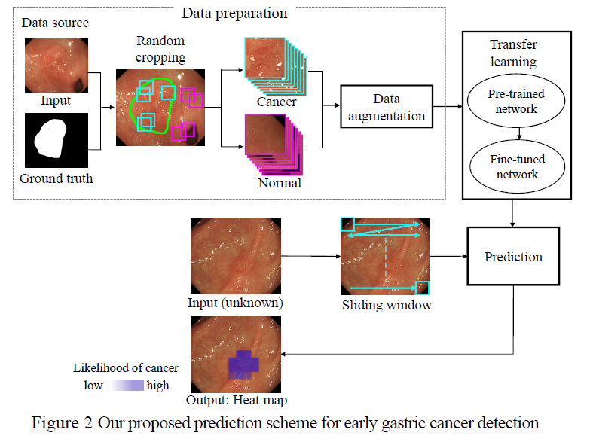

Slide 6
1. preparation of training datasets
dataset：926张分辨率为1000*870的胃内镜图，其中228张包含至少一个病变区域，698张正常图片
training dataset:
从228张早期胃癌图中，随机选取100张，每张裁剪大约100张包含80%以上病变区域的图片。得到9587张cancer image
从整个dataset 随机裁剪出分辨率为224*224的不包含病变区域的图片。 得到9800张normal image
test dataset:
从整个dataset 926张中，从未使用的照片裁剪出同样224*224 的图片 4653 cancer image, 4997 normal image
对训练集使用data augmentation:shift rotate flip 使用两次
得到172555 cancer image 和 176388 normal image

Slide 7
2. Transfer learning and validation
GoogLeNet: including 22 conv layers, pretrained use ImageNet dataset
172555 张cancer images 和176388 张normal images用来fine tuning
test dataset 用来计算sensitivity specificity and accuracy三个metrics

Slide 8
3.detecting lesions on sliding window
对最开始的926张图片进行检测步骤
1000*870 从左上到右下滑动
分成---->水平方向10个*竖直方向9个=90个，相邻图片可能重叠 的224*224图片
对每个224*224图片进行检测，然后得到每个224*224图片的患病概率，然后叠加到原图，得到最终的heat map

Slide 9
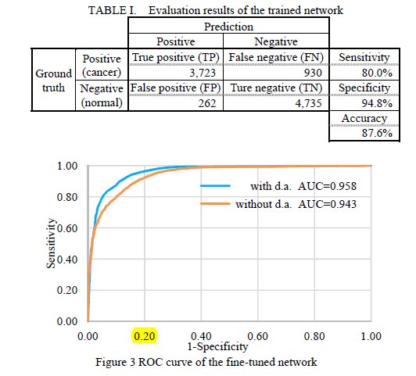
Results over testdataset

Slide 10
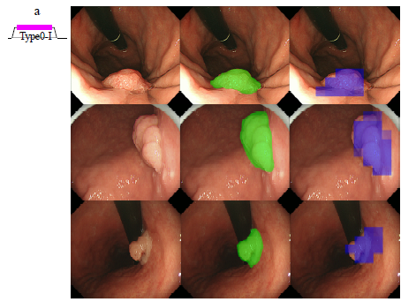
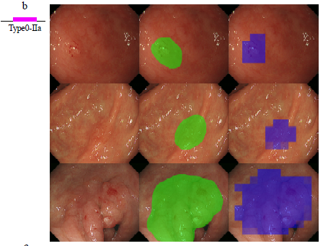
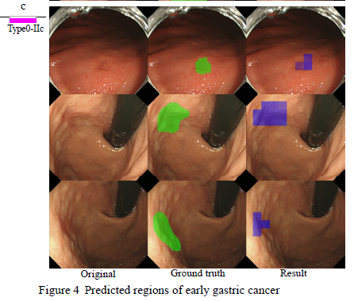
Results:
heat map

Slide 11
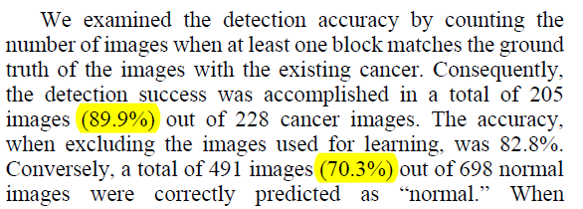

Slide 12
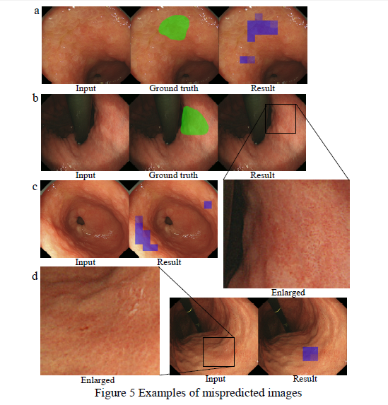
Over-detection and misdetection in the cancer images
Over-detection in the normal images
irregular texture patterns

Slide 13
